Slide 1
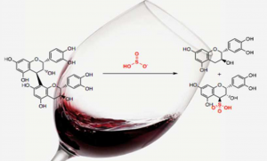
ACTIVITES PEDAGOGIQUES
AUTOUR
DE LA CHIMIE DU VIN
Journée académique Saint Pourçain, 12 Juin 2025

Slide 2
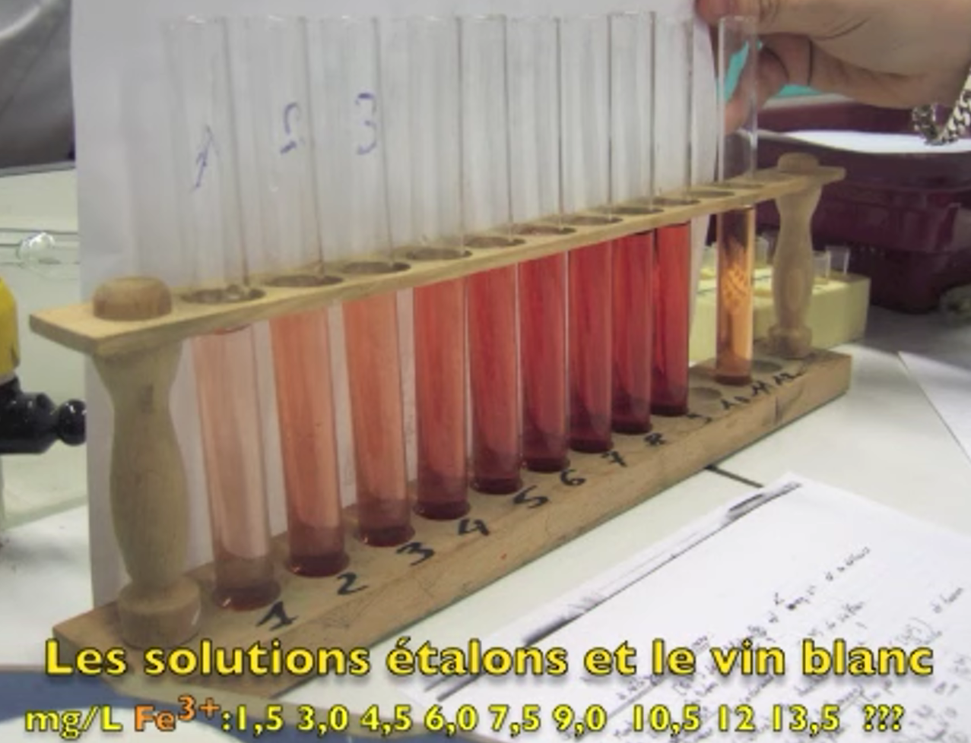
Activités expérimentales autour de la chimie du vin
Détermination de la casse ferrique (Fe2+) par dosage spectrophotométrique
Coloration des ions Fe2+
Coloration des ions Fe3+

Slide 3
Dosage des sulfites (SO2) par dosage colorimétrique avec du diiode

Slide 4
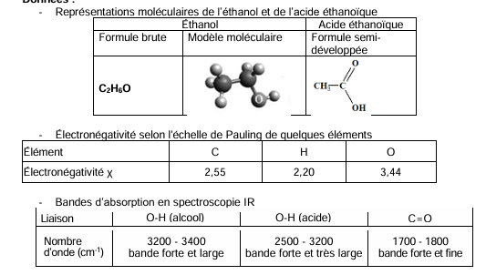
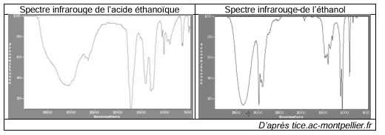
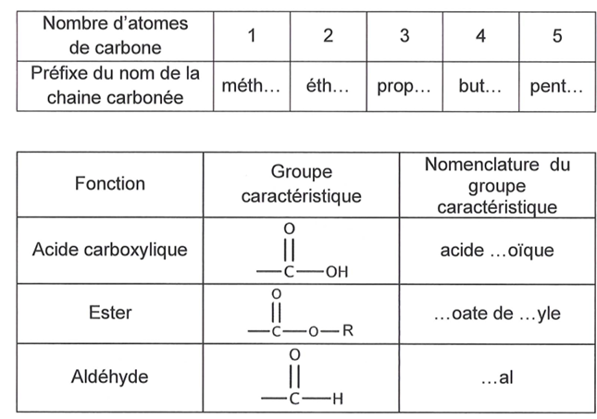
Sujets de bac autour de la chimie du vin
E3C Détermination du degré alcoolique d’un vin d’épines
L’objectif de cet exercice est d’étudier quelques propriétés de l’éthanol (représentation de Lewis, miscibilité et analyse spectre IR) et de déterminer le degré d’alcool d’un vin d’épines par dosage colorimétrique indirect en oxydant avec le KMO4 en excès et l’on dose cet excès par les ions Fe2+.
Bac 2024 Centres étrangers J1 : certification d’un vin
L’objectif de cet exercice est d’étudier la composition d’un vin (groupes caractéristiques de différentes molécules, les différentes formes prises par le SO2 dans le vin suivant le pH ( pKa, domaine de prédominance), le titrage colorimétrique du SO2 total par une solution de I2

Slide 5
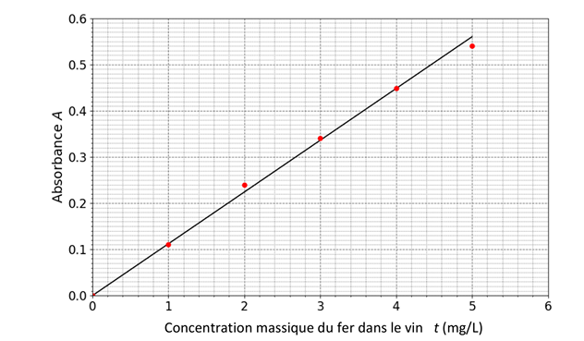
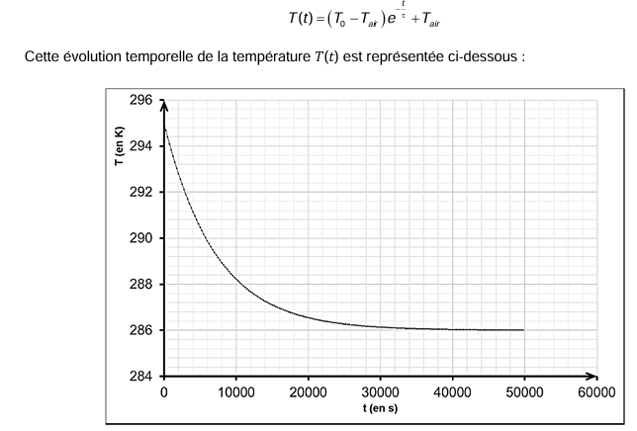
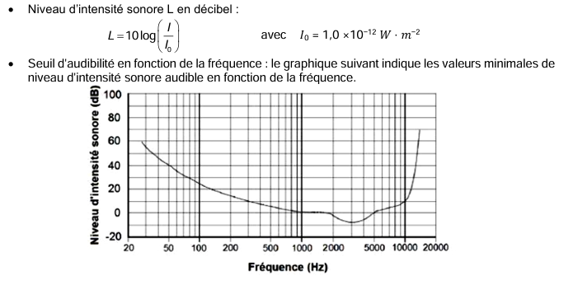
Bac 2022 Asie : Le vin et ses composants
L’objectif de cet exercice est d’étudier le dosage des ions Fe2+ dans le vin par spectrophotométrie et la synthèse d’un ester du vin au laboratoire en étudiant sa cinétique en titrant l’acide restant au cours du temps par une solution de NaOH
Bac 2021 Asie : Cave a vin
L’objectif de cet exercice est d’étudier l’évolution de la température et la durée de refroidissement ( loi phénoménologique de Newton) et la mesure du niveau d’intensité sonore et notion d’atténuation sonore.

Slide 6
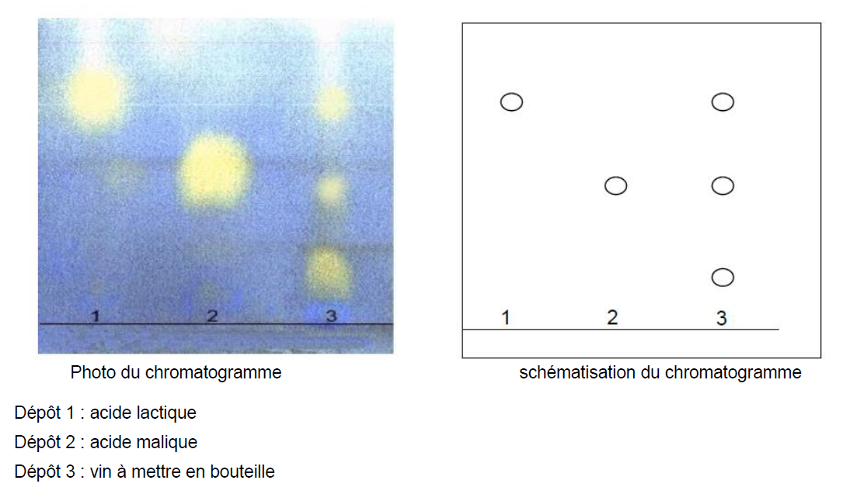
Bac 2018 nouvelle Calédonie : Du vin au vinaigre
L’objectif de cet exercice est l’étude de la transformation de l’éthanol en acide acétique et la détermination du degré alcoolique du vin qui a permis la fabrication d’un vinaigre.
Bac 2017 Antilles Guyane: La fermentation malolactique du vin
L’objectif de cet exercice est l’étude de la cinétique de la transformation de fermentation, avec des notions de stéréochimie et domaine de prédominance acide/base, CCM d’un vin et spectre RMN
Bac 2015 Centres étrangers: Contrôle d’un vin
L’objectif de cet exercice est l’étude de la détermination de la teneur en fer ainsi que de la teneur en acidité totale

Slide 7
Bac 2013 Polynésie: Composition d’un vin
L’objectif de cet exercice est l’étude du dosage du SO2 dans le vin et de l’acidité totale du vin
Bac 2011 Liban: L’acidité d’un vin
L’objectif de cet exercice est l’étude de l’acidité totale et de la nomenclature de molécules (acide lactique, éthanoïque, acidité et pKa et dosage acide base pH métrique de l’acide éthanoïque
Bac 2011 Asie: Datation des vins par radioactivité
L’objectif de cet exercice est l’étude de la production de Césium 137, et de vérifier le millésime grâce au Césium 137

Slide 8
Bac 2006 Liban: Teneur en CO2 d’un vin
L’objectif de cet exercice est l’étude de la quantité en dioxyde de carbone CO2, lors de la fermentation alcoolique où le glucose présent dans le raisin est dégradé en éthanol par dosage spectrophotométrique
Bac 2005 Polynésie: Fermentation dans le vin
L’objectif de cet exercice est l’étude de la fermentation malolactique qui consiste en une transformation totale de l'acide malique présent dans le jus de raisin en acide lactique sous l'action de bactéries avec la détermination du degré alcoolique d’un vin suivi d’un dosage spectrophotométrique et d’une cinétique de cette fermentation .

Slide 10
Ressources et Documentation Médiachimie

Slide 12
Guide pour
sortie scolaire

